Slide 1
Управление муниципальными финансами городского округа город Мегион на 2014 – 2020 годы
Координатор
Департамент финансов администрации города
Исполнители -
Департамент финансов администрации города
Муниципальное казенное учреждение «Централизованная бухгалтерия»

Slide 2
Цели и задачи муниципальной программы
Цель – обеспечение исполнения расходных обязательств муниципального образования при сохранении долгосрочной сбалансированности и устойчивости бюджетной системы, повышение качества управления муниципальными финансами
Задачи:
Совершенствование бюджетного процесса на территории городского округа, обеспечение своевременного контроля в финансово-бюджетной сфере;
Эффективное управление муниципальным долгом;
Формирование единого информационного пространства в сфере управления общественными финансами

Slide 3
Целевые показатели муниципальной программы
№ п/п | Наименование показателей результатов | Ед. изм. | Значения показателей по годам
 |  |  | 2018 год | 2019 год | 2020 год
1 | 2 | 3 | 4 | 5 | 6
1 | Процент отклонения фактического объёма налоговых и неналоговых доходов бюджета городского округа за отчётный год от первоначально утверждённого плана | % | 8,5 | 8,0 | 7,5
2 | Доля бюджетных ассигнований, предусмотренных за счёт средств бюджета городского округа в рамках муниципальных программ в общих расходах бюджета городского округа | % | 92 | 95 | 95
3 | Наличие муниципального правового акта, определяющего порядок проведения ежегодной оценки качества финансового менеджмента главных распорядителей бюджетных средств |  | да | да | да
4 | Оценка качества финансового менеджмента главных распорядителей бюджетных средств |  | да | да | да

Slide 4
Целевые показатели муниципальной программы
№ п/п | Наименование показателей результатов | Ед. изм. | Значения показателей по годам
 |  |  | 2018 год | 2019 год | 2020 год
1 | 2 | 3 | 4 | 5 | 6
5 | Процент исполнения бюджетных мер принуждения к нарушителям бюджетного законодательства РФ, иных нормативных правовых актов, регулирующих бюджетные правоотношения | % | 100 | 100 | 100
6 | Соответствие объема финансового обеспечения, отраженного в плане закупок, утвержденному объему бюджетных ассигнований для осуществления закупок на очередной финансовый год и плановый период | % | 100 | 100 | 100
7 | Обеспеченность программно-техническими средствами специалистов учреждения в объеме, достаточном для исполнения должностных обязанностей | % | 100 | 100 | 100
8 | Достижение исполнения первоначальных плановых назначений по налоговым и неналоговым доходам на уровне не менее 95% | % | > 95 | > 95 | > 95

Slide 5
Целевые показатели муниципальной программы
№ п/п | Наименование показателей результатов | Ед. изм. | Значения показателей по годам
 |  |  | 2018 год | 2019 год | 2020 год
1 | 2 | 3 | 4 | 5 | 6
9 | Исполнение расходных обязательств за отчетный финансовый год в размере не менее 90% от бюджетных ассигнований, утвержденных решением о бюджете городского округа | % | > 90 | > 90 | > 90
10 | Повышение среднего индекса качества менеджмента главных администраторов средств бюджета городского округа |  | 1,2% к оценке качества финансового менеджмента ГРБС за 2016 г. | 1,2% к оценке качества финансового менеджмента ГРБС за 2017г. | 1,2% к оценке качества финансового менеджмента ГРБС за 2014г.
11 | Качество организации и осуществления бюджетного процесса в городском округе по оценке Департамента финансов ХМАО-Югры | балл | 85,0 | 85,0 | 85,0
12 | Соответствие объема финансового обеспечения, отраженного в плане закупок, утвержденному объему бюджетных ассигнований для осуществления закупок на очередной финансовый год и плановый период | % | 100 | 100 | 100

Slide 6
Целевые показатели муниципальной программы
№ п/п | Наименование показателей результатов | Ед. изм. | Значения показателей по годам
 |  |  | 2018 год | 2019 год | 2020 год
1 | 2 | 3 | 4 | 5 | 6
13 | Обеспеченность программно-техническими средствами специалистов учреждения в объеме, достаточном для исполнения должностных обязанностей | % | 100 | 100 | 100
14 | Доля расходов бюджета городского округа на обслуживание муниципального долга в общем объеме расходов бюджета без учета расходов, осуществляемых за счет целевых межбюджетных трансфертов из вышестоящего бюджета | % | 0,3 | 0,3 | 0,3
15 | Отношение годовой суммы платежей на погашение и обслуживание муниципального долга к доходам бюджета городского округа | % | 1,4 | 1,4 | 1,4
16 | Отношение муниципального долга к доходам бюджета городского округа, без учета безвозмездных поступлений | % | 16,0 | 15,5 | 15,0

Slide 7
Целевые показатели муниципальной программы
№ п/п | Наименование показателей результатов | Ед. изм. | Значения показателей по годам
 |  |  | 2018 год | 2019 год | 2020 год
1 | 2 | 3 | 4 | 5 | 6
17 | Сохранение предельного объема муниципального долга на уровне, не превышающем 20% утвержденного общего годового объема доходов городского округа без учета утвержденного объема безвозмездных поступлений и (или) поступлений налоговых доходов по дополнительным нормативам отчислений | % | ≤19,5 | ≤18 | ≤18
18 | Доля главных распорядителей средств бюджета городского округа, представивших отчетность в сроки, установленные департаментом финансов администрации города | % | 100 | 100 | 100
19 | Доля муниципальных учреждений, обеспеченных возможностью доступа к муниципальному сегменту государственной интегрированной информационной системы управления общественными финансами «Электронный бюджет» | % | 15 | 15 | 20

Slide 8
Целевые показатели муниципальной программы
№ п/п | Наименование показателей результатов | Ед. изм. | Значения показателей по годам
 |  |  | 2018 год | 2019 год | 2020 год
1 | 2 | 3 | 4 | 5 | 6
20 | Доля размещенной в сети Интернет информации в общем объеме обязательной к размещению в соответствии с нормативными правовыми актами Российской Федерации и автономного округа | % | 100 | 100 | 100
21 | Формирование единого информационного пространства и осуществление интеграции информационных потоков в сфере управления общественными финансами | % | 15 | 15 | 20

Slide 9
Основные мероприятия муниципальной программы
№ п/п | Мероприятия программы | Ответственные исполнители | Источники финансирования | Финансовые затраты на реализацию
 |  |  |  | (тыс. руб.), годы
 |  |  |  | 2018 год | 2019 год | 2020 год
1 | 2 | 3 | 4 | 5 | 6 | 7
1 | Обеспечение деятельности департамента финансов администрации города | департамент финансов администрации города | местный бюджет | 28 681,5 | 28 681,5 | 30 000,0
2 | Обеспечение деятельности казенного учреждения «Централизованная бухгалтерия | департамент финансов администрации города | местный бюджет | 34 991,5 | 34 991,5 | 35 000,0
3 | Обслуживание муниципального долга | департамент финансов администрации города | местный бюджет | 4 177,0 | 4 177,0 | 3 900,0

Slide 10
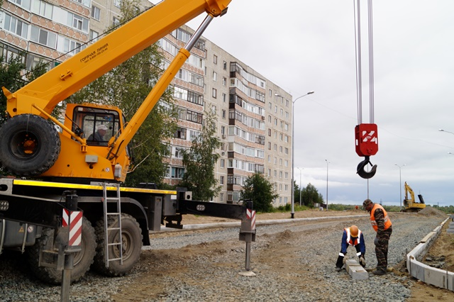
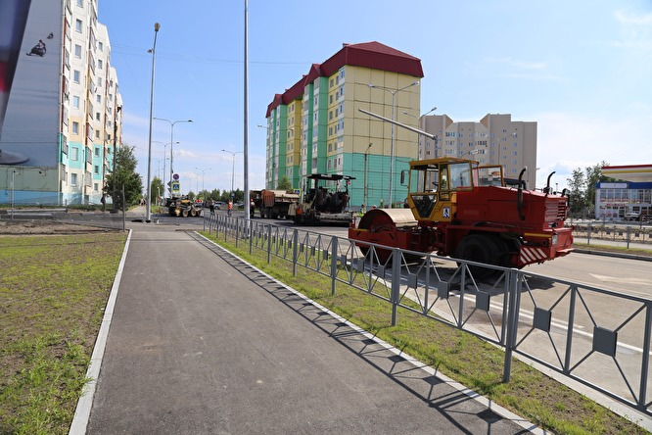
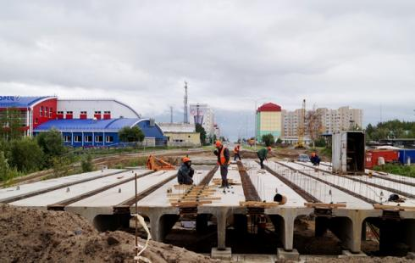
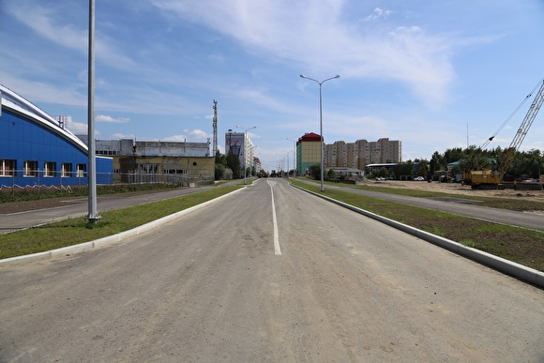
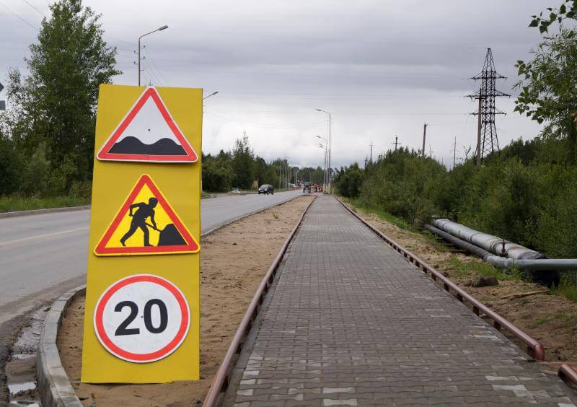
СПАСИБО ЗА ВНИМАНИЕ!

